Slide 1
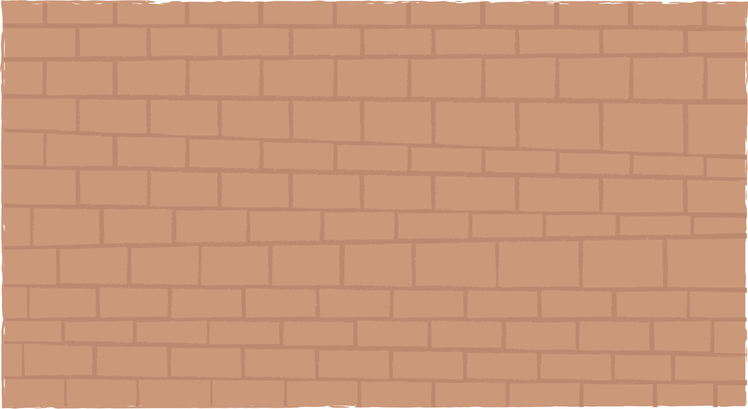



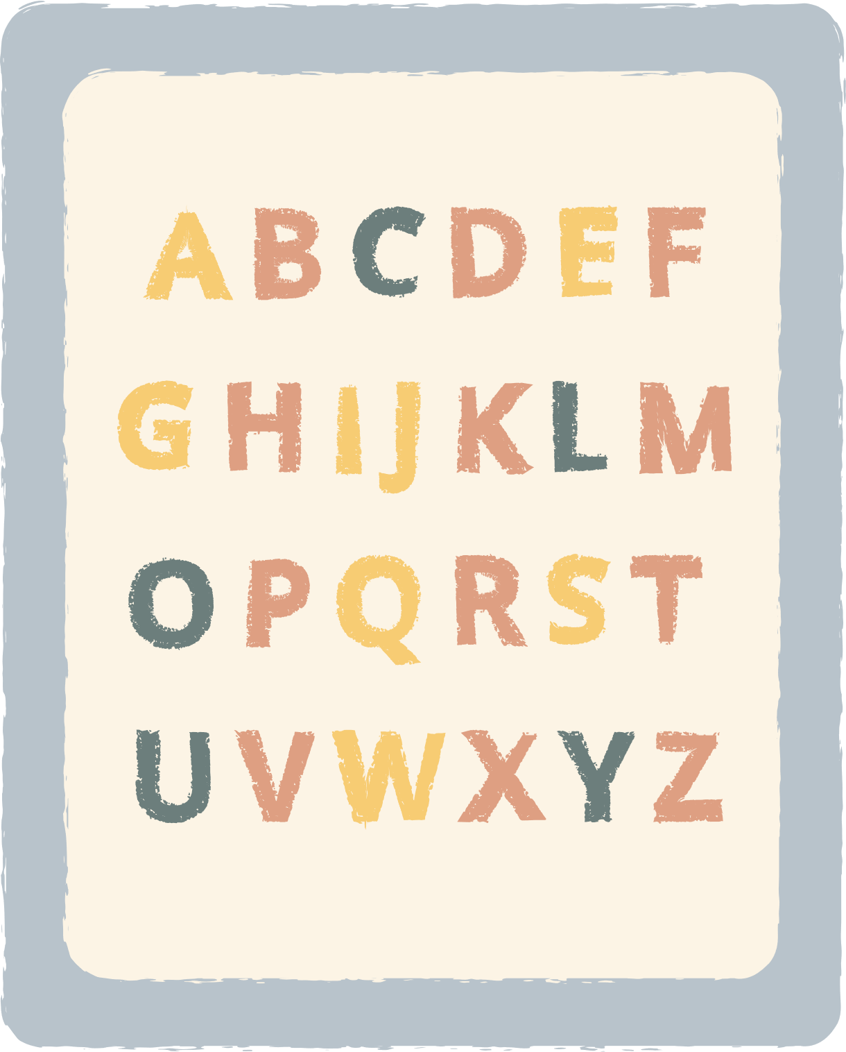



CHÀO MỪNG CÁC EM
ĐÃ ĐẾN VỚI BÀI HỌC
HÔM NAY!

Slide 2






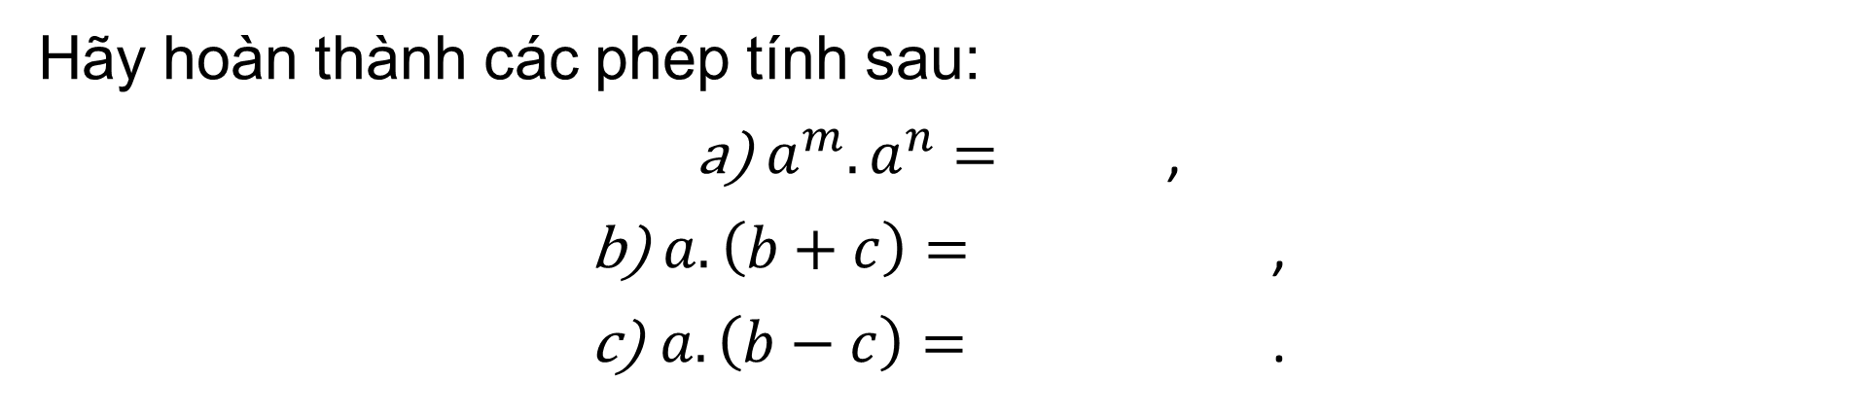
KHỞI ĐỘNG
Hãy hoàn thành các phép tính sau:
$a^{m}.a^{n}=$,
$a.\left(b+c\right)=$ ,
$a.\left(b−c\right)=$ .
$$a^{m+n}$$
$$a.b+a.c$$
$$a.b−a.c$$

Slide 3


CHƯƠNG VI: BIỂU THỨC ĐẠI SỐ
BÀI 4: PHÉP NHÂN ĐA THỨC MỘT BIẾN

Slide 4

NỘI DUNG BÀI HỌC
Nhân đơn thức với đơn thức
I
Nhân đơn thức với đa thức
II

Slide 5

I
Nhân đơn thức với đơn thức

Slide 6




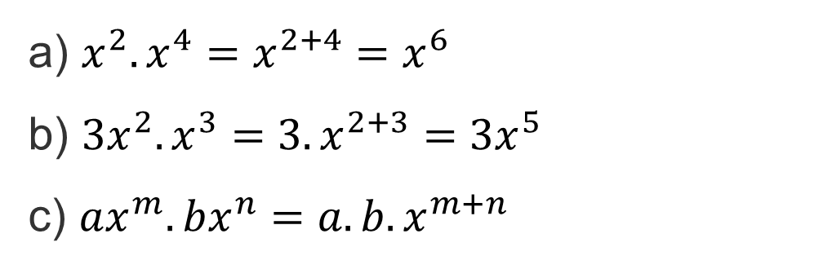
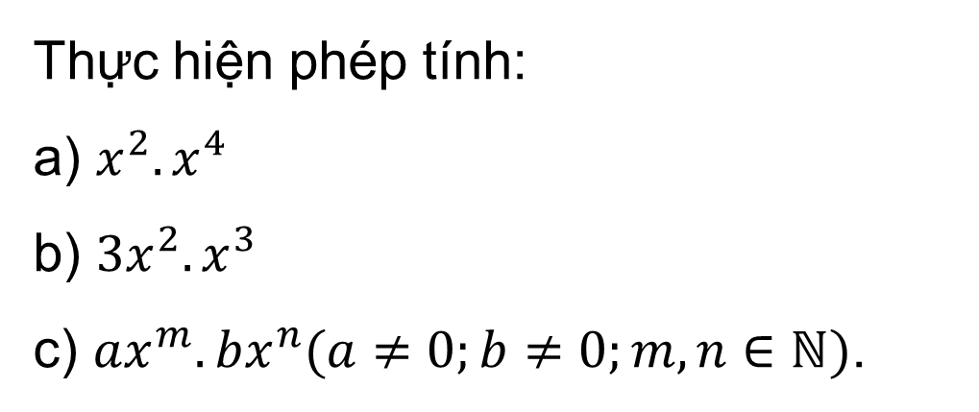
Thảo luận nhóm hoàn thành HĐ1
Thực hiện phép tính: a) $x^{2}.x^{4}$ b) $3x^{2}.x^{3}$ c) $ax^{m}.bx^{n}(a≠0;b≠0;m,n∈ℕ)$.
HĐ 1:
Giải
a) $x^{2}.x^{4}=x^{2+4}=x^{6}$
b) $3x^{2}.x^{3}=3.x^{2+3}=3x^{5}$
c) $ax^{m}.bx^{n}=a.b.x^{m+n}$

Slide 7



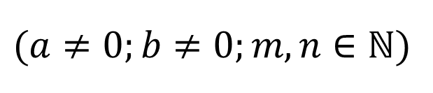


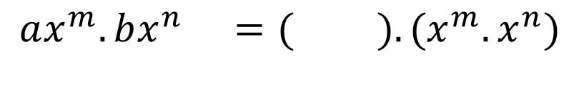

KẾT LUẬN
Chú ý:
$$a$$
$$.b$$
$$\begin{matrix}ax^{m}.bx^{n} & =( ).{(x}^{m}.x^{n}) \\ & \end{matrix}$$
$$(a≠0;b≠0;m,n∈ℕ)$$
$$=abx^{m+n}$$
Muốn nhân đơn thức $A$ với đơn thức $B$, ta làm như sau:
Nhân hệ số của đơn thức $A$ với hệ số của đơn thức $B$;
Nhân luỹ thừa của biến trong $A$ với luỹ thừa của biến đó trong $B$;
Nhân các kết quả vừa tìm được với nhau.

Slide 8

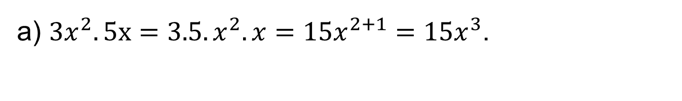
Ví dụ 1
Tính: a) $3x^{2}.5x;$ b) $−x^{m}.2x^{n}(m,n∈ℕ)$
Giải
a) $3x^{2}.5x=3.5.x^{2}.x=15x^{2+1}=15x^{3}$.
b) $−x^{m}⋅2x^{n}=\left(−1\right).2.x^{m}.x^{n}=−2x^{m+n}$.

Slide 9
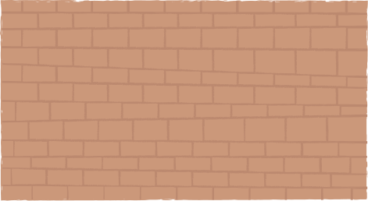




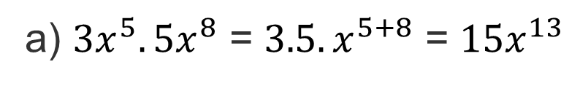
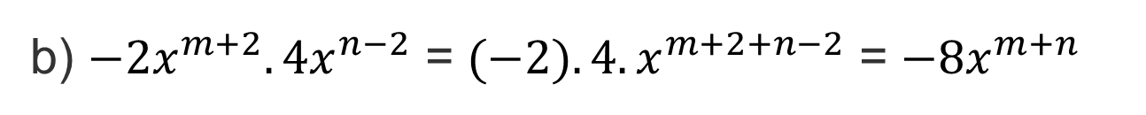
LUYỆN TẬP 1:
Tính: a) $3x^{5}⋅5x^{8}$; b) $−2x^{m+2}⋅4x^{n−2}$ $(m,n∈ℕ;n>2)$
Giải
a) $3x^{5}.5x^{8}$ = $3.5. x^{5+8}$ = $15x^{13}$
b) $−2x^{m+2}.4x^{n−2}$ = $(−2).4. x^{m+2+n−2}$ = $−8x^{m+n}$

Slide 10
II
Nhân đơn thức với đa thức

Slide 11




CHÚ Ý
$$A(B+C)=AB+AC$$
$$A\left(B−C\right)=AB−AC$$

Slide 12






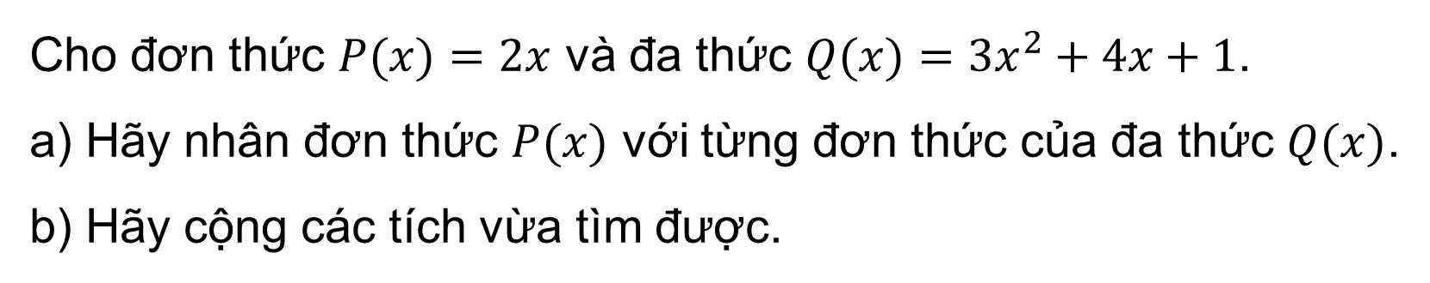

Cho đơn thức $P(x)=2x$ và đa thức $Q(x)=3x^{2}+4x+1$.
a) Hãy nhân đơn thức $P(x)$ với từng đơn thức của đa thức $Q(x)$.
b) Hãy cộng các tích vừa tìm được.
HĐ 3:
Giải
Thảo luận nhóm hoàn thành HĐ3
a) Các đơn thức của đa thức Q(x) là $3x2; 4x; 1.$
Ta có:
$2x . 3x2 =$
$2x . 4x =$
$2x . 1 =$
b) Khi đó $2x . 3x2 + 2x . 4x + 2x . 1 = 6x3 + 8x2 + 2x.$
$$2 . 3 . x . x2 = 6 . x^{1+2}= 6x3.$$
$$2 . 4 . x . x = 8 . x^{1+1}= 8x2.$$
$$2x.$$

Slide 13

KẾT LUẬN
Muốn nhân một đơn thức với một đa thức, ta nhân đơn thức đó với từng đơn thức của đa thức rồi cộng các tích với nhau.

Slide 14

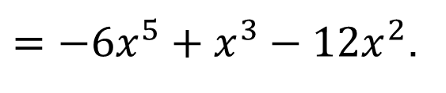
Ví dụ 2
Tính: a) $x(2x+1)$; b) $−3x^{2}\left(2x^{3}−\frac{1}{3}x+4\right)$.
Giải
a) $x\left(2x+1\right)=x.2x+x.1=2x^{2}+x$.
b) $−3x^{2}\left(2x^{3}−\frac{1}{3}x+4\right)=\left(−3x^{2}\right).2x^{3}−\left(−3x^{2}\right).\frac{1}{3}x+\left(−3x^{2}\right).4$
$=−6x^{5}+x^{3}−12x^{2}$.

Slide 15
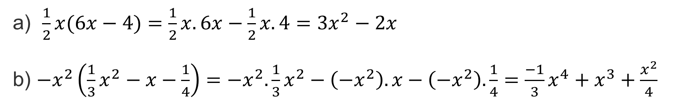
LUYỆN TẬP 2:
Tính: a) $\frac{1}{2}x(6x−4)$; b) $−x^{2}\left(\frac{1}{3}x^{2}−x−\frac{1}{4}\right)$
Giải
a) $\frac{1}{2}x(6x−4)=\frac{1}{2}x.6x−\frac{1}{2}x.4=3x^{2}−2x$
b) $−x^{2}\left(\frac{1}{3}x^{2}−x−\frac{1}{4}\right)=−x^{2}.\frac{1}{3}x^{2}−\left(−x^{2}\right).x−\left(−x^{2}\right).\frac{1}{4}=\frac{−1}{3}x^{4}+x^{3}+\frac{x^{2}}{4}$

Slide 16
LUYỆN TẬP

Slide 17
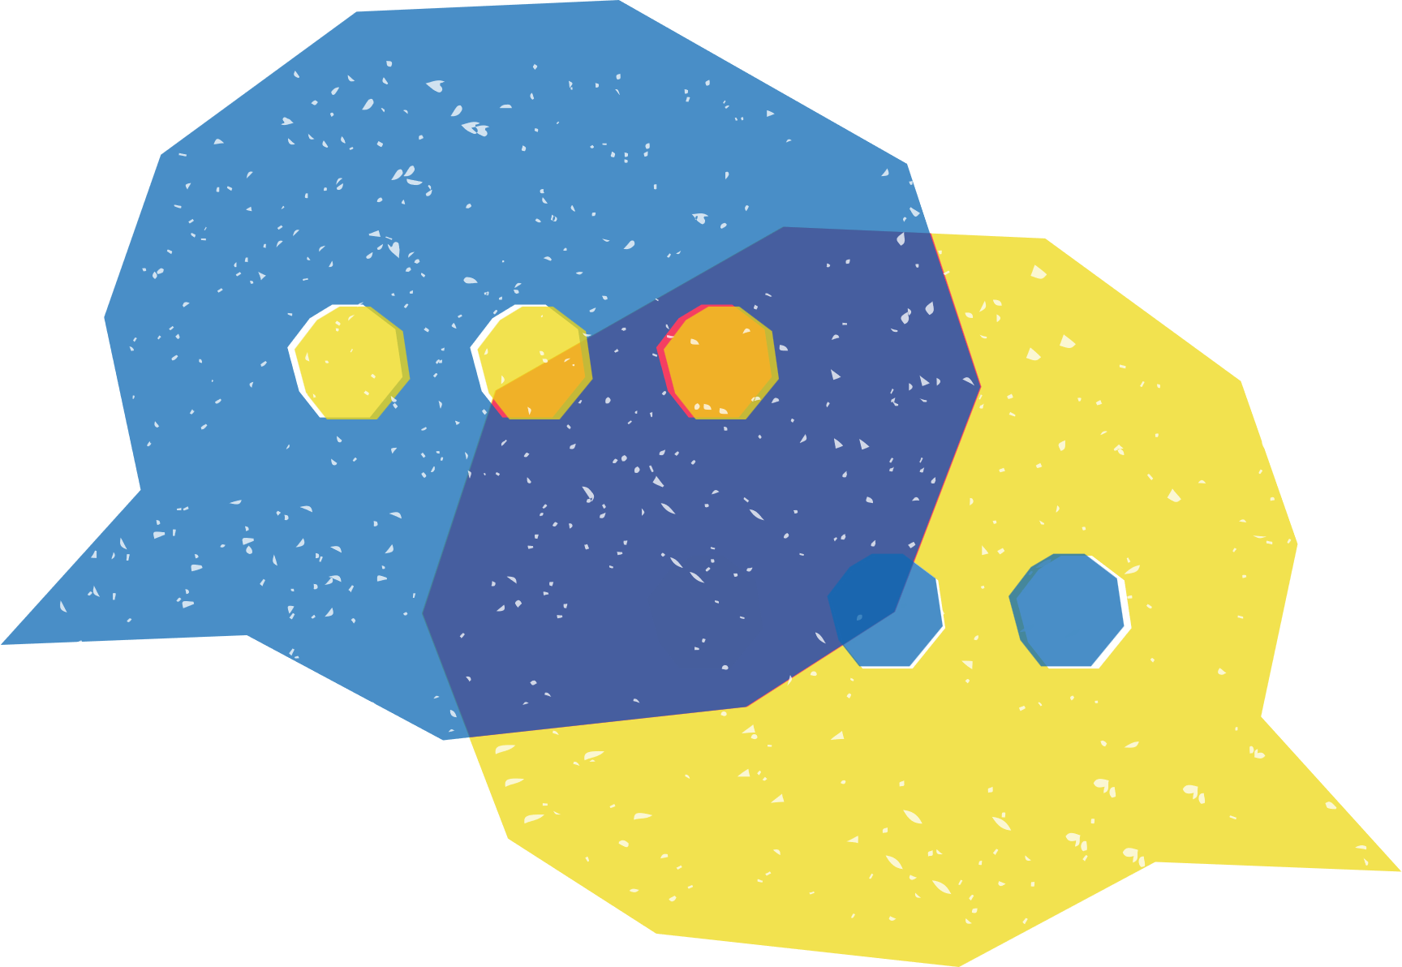


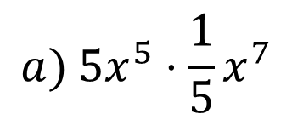

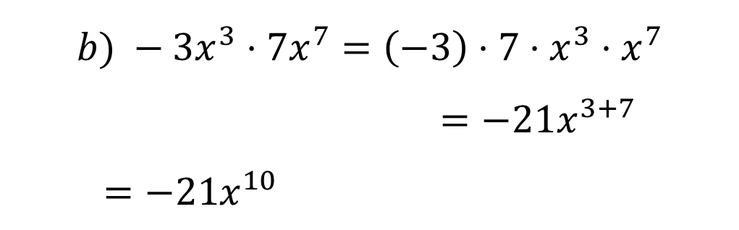
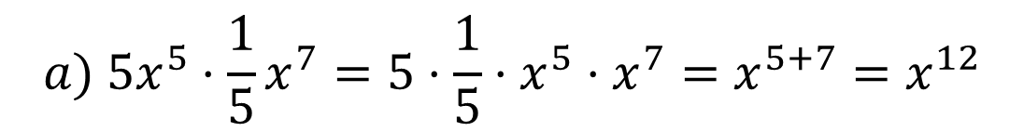
BÀI TẬP THÊM
Giải
Câu 1: Tính:
$$a) 5x^{5}⋅\frac{1}{5}x^{7}$$
$$a) 5x^{5}⋅\frac{1}{5}x^{7}=5⋅\frac{1}{5}⋅x^{5}⋅x^{7}=x^{5+7}=x^{12}$$
$$b) −3x^{3}⋅7x^{7}$$
$$b) −3x^{3}⋅7x^{7}=\left(−3\right)⋅7⋅x^{3}⋅x^{7}$$
$$=−21x^{3+7}=−21x^{10}$$
$$d) \left(−\frac{1}{2}x^{5}\right)⋅\left(−\frac{2}{7}x^{8}\right)$$
$$c) −x^{m}⋅7x^{n}(m,n∈ℕ)$$
$$c) −x^{m}⋅7x^{n}=(−1)⋅7⋅x^{m}⋅x^{n}=−7x^{m+n}$$

Slide 18
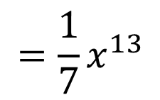
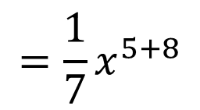
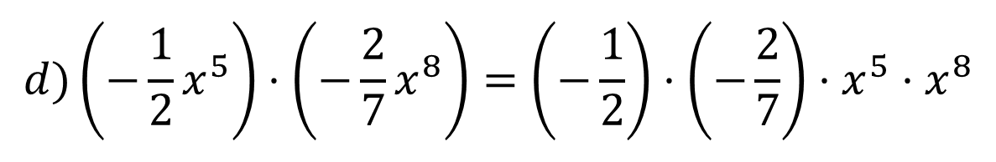
BÀI TẬP THÊM
Giải
Câu 1: Tính:
$$a) 5x^{5}⋅\frac{1}{5}x^{7}$$
$$d)\left(−\frac{1}{2}x^{5}\right)⋅\left(−\frac{2}{7}x^{8}\right)=\left(−\frac{1}{2}\right)⋅\left(−\frac{2}{7}\right)⋅x^{5}⋅x^{8}$$
$$b) −3x^{3}⋅7x^{7}$$
$$=\frac{1}{7}x^{5+8}$$
$$d) \left(−\frac{1}{2}x^{5}\right)⋅\left(−\frac{2}{7}x^{8}\right)$$
$$c) −x^{m}⋅7x^{n}(m,n∈ℕ)$$
$$=\frac{1}{7}x^{13}$$

Slide 19

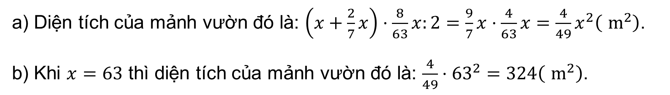
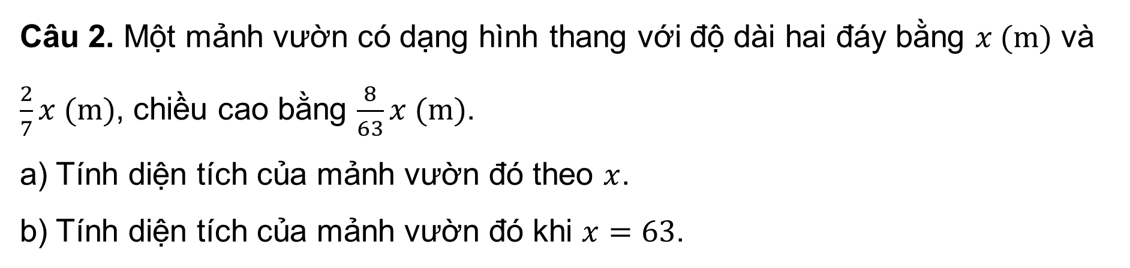
BÀI TẬP THÊM
Câu 2. Một mảnh vườn có dạng hình thang với độ dài hai đáy bằng $x (m)$ và $\frac{2}{7}x (m)$, chiều cao bằng $\frac{8}{63}x (m)$. a) Tính diện tích của mảnh vườn đó theo $x$. b) Tính diện tích của mảnh vườn đó khi $x=63$.
Giải
a) Diện tích của mảnh vườn đó là: $\left(x+\frac{2}{7}x\right)⋅\frac{8}{63}x:2=\frac{9}{7}x⋅\frac{4}{63}x=\frac{4}{49}x^{2}\left({ m}^{2}\right)$.
b) Khi $x=63$ thì diện tích của mảnh vườn đó là: $\frac{4}{49}⋅{63}^{2}=324\left({ m}^{2}\right)$.

Slide 20






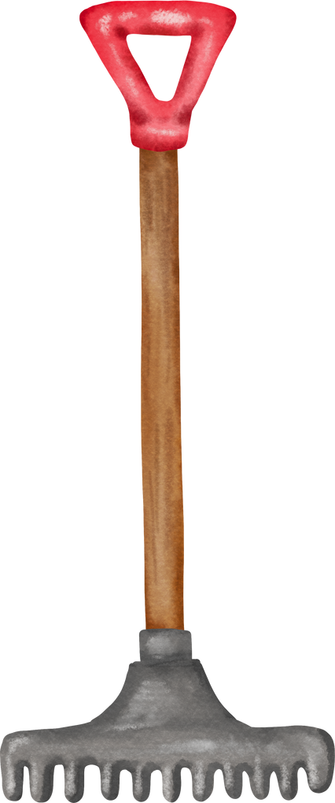

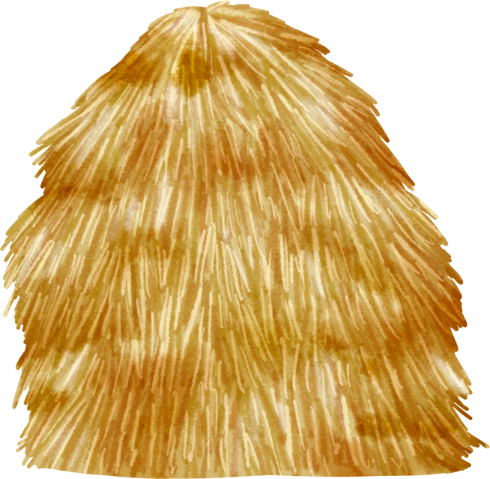
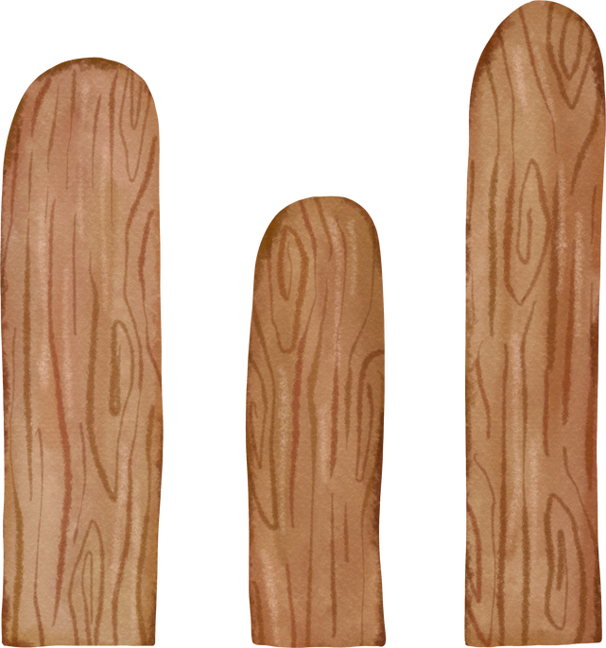
TRÒ CHƠI HÁI CAM

Slide 21
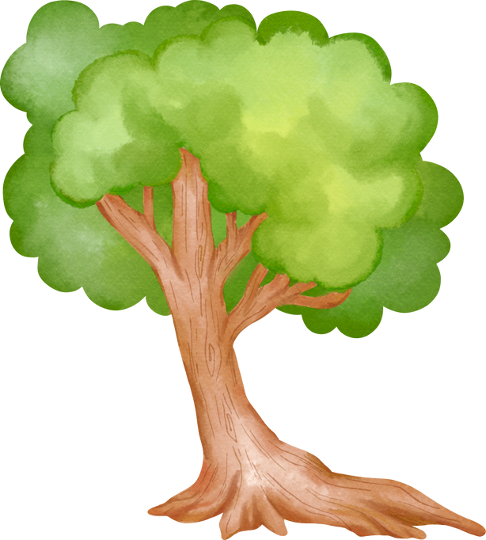







Slide 22



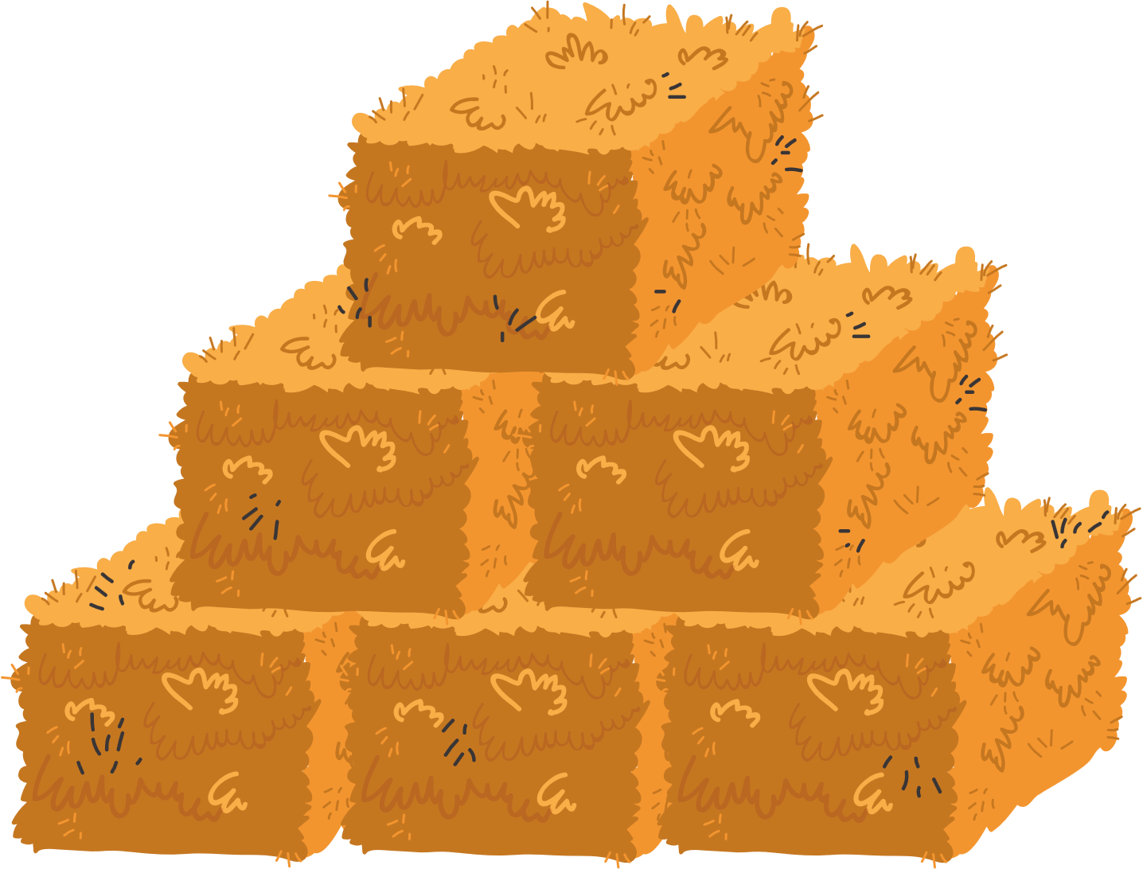


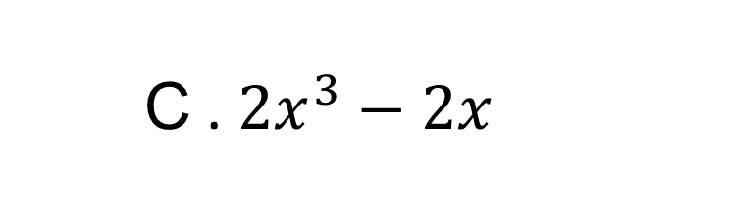


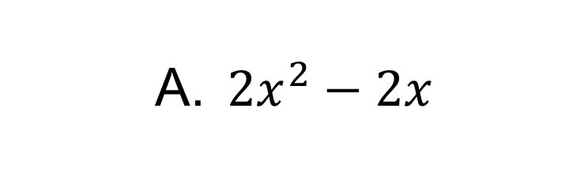
Câu hỏi 1: Tính:$2x\left(x^{2} – 1\right)= ?$
A. $2x^{2}−2x$
C . $2x^{3}−2x$
B.$2x−1$
D.$2x^{3}+2x$

Slide 23
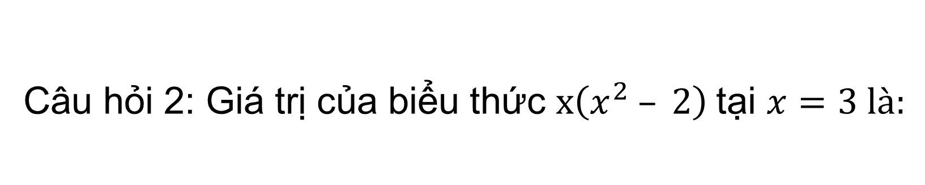
Câu hỏi 2: Giá trị của biểu thức $x\left(x^{2} – 2\right)$tại $x=3 là:$
A. 12
C. 25
B. 21
D. 22

Slide 24


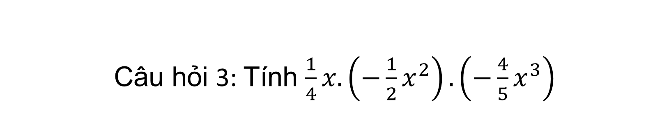


Câu hỏi 3: Tính $\frac{1}{4}x.\left(−\frac{1}{2}x^{2}\right).\left(−\frac{4}{5}x^{3}\right)$
A.$\frac{−1}{10}x^{6}$
C. $\frac{1}{10}x^{6}$
B.$\frac{1}{10}x^{7}$
D. $\frac{1}{8}x^{6}$

Slide 25
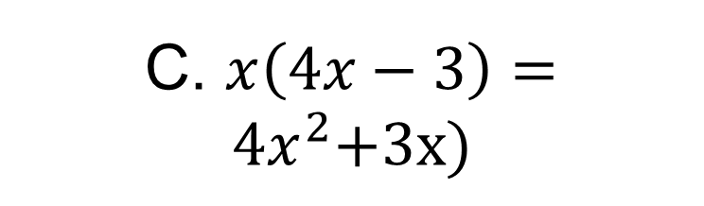
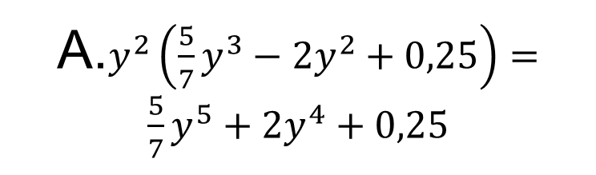
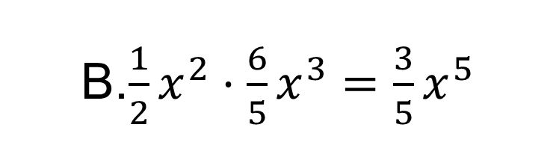
Câu hỏi 4: Trong các phát biểu sau, phát biểu nào đúng, phát biểu nào đúng?
A.$y^{2}\left(\frac{5}{7}y^{3}−2y^{2}+0,25\right)=\frac{5}{7}y^{5}+2y^{4}+0,25$
C. $x\left(4x−3\right)=\text{4}x^{2}\text{+}\text{3}\text{x}\text{)}$
B.$\frac{1}{2}x^{2}⋅\frac{6}{5}x^{3}=\frac{3}{5}x^{5}$
D. Tất cả đều sai

Slide 26


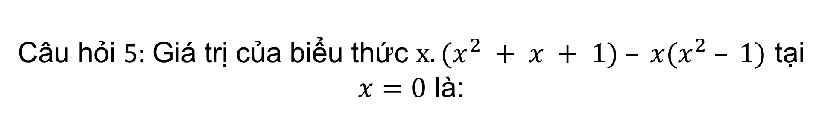


Câu hỏi 5: Giá trị của biểu thức $x.(x^{2} + x + 1) – x(x^{2} – 1)$ tại $x=0$ là:
A. $4$
C. $−2$
B. $2$
D. $0$

Slide 27


HƯỚNG DẪN VỀ NHÀ
Ghi nhớ kiến thức trong bài.
Hoàn thành các bài tập trong SBT.
Chuẩn bị bài tiếp theo

Slide 28


CẢM ƠN CÁC EM
ĐÃ THEO DÕI BÀI HỌC!

